Slide 1
Festa di Mezzapentecoste
Innografia: «A metà della festa pasquale, disseta, o Salvatore, l'anima mia assetata con l'acqua della pietà, poiché Tu stesso hai detto a tutti: Chi ha sete venga a me, e beva. Tu sei la fonte della vita, o Cristo Dio, sia gloria a Te. O creatore e signore di tutte le cose, o Cristo Dio, a metà della festività legale, dicevi a quelli che ti stavano attorno: Venite a me ed attingete le acque dell'immortalità. Per cui noi ci prostriamo davanti a Te e con fede gridiamo: Donaci la misericordia, Tu infatti sei la sorgente della nostra vita».
Iconografia: L'icona della festa stranamente non richiama il Vangelo del giorno: Giov. VII,14-30, ma mostra il Fanciullo dodicenne che, dopo essere salito con i genitori a Gerusalemme, vi si trattiene nel tempio a discutere con i dottori della Legge.Il Divino Fanciullo è posto al centro dell'icona, assiso tra un semicerchio di anziani che ascoltano la sua parola. La figura di dimensioni maggiore e lo scranno più elevato, con uno sgabello per i piedi, mostrano la sua qualità di maestro. Gli edifici sullo sfondo simboleggiano naturalmente il tempio in cui ha luogo la scena.

Slide 2
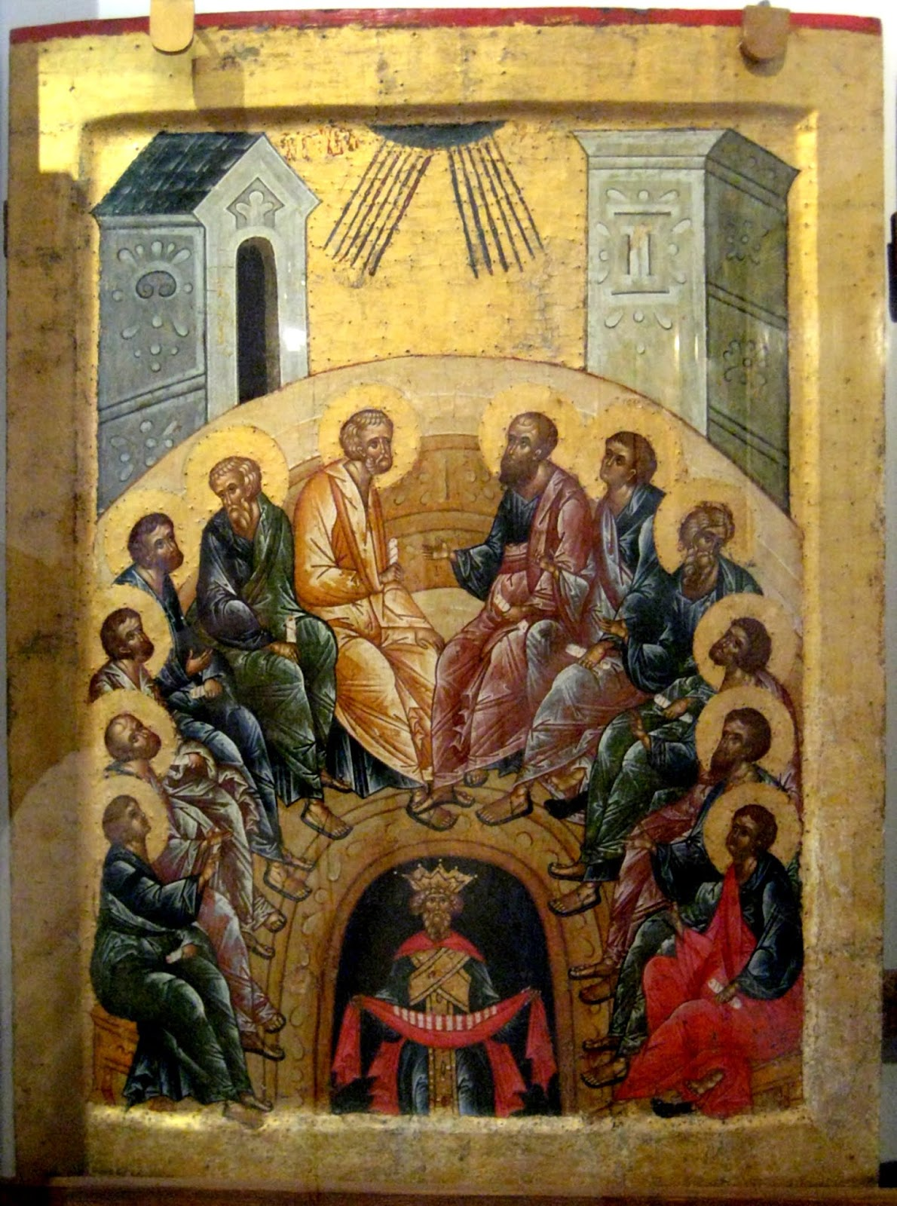
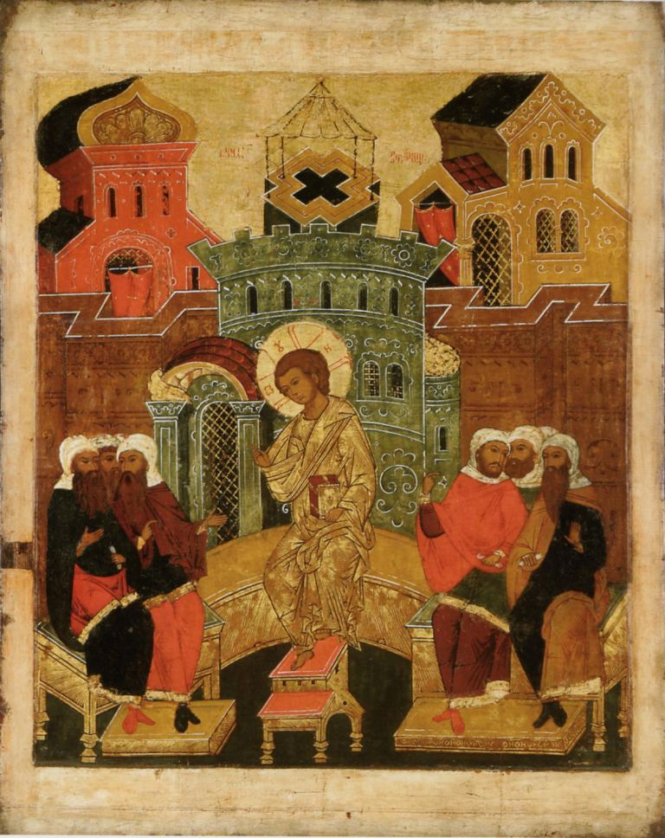

Slide 3
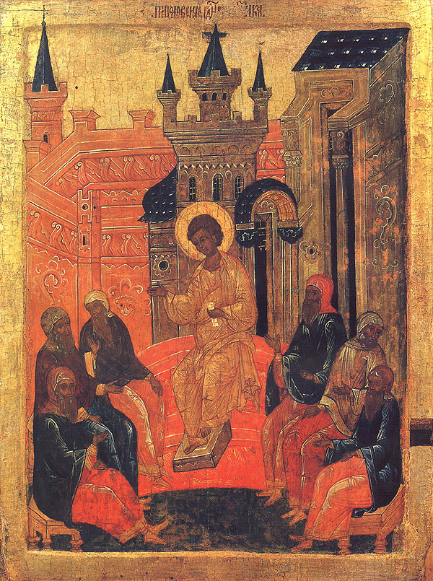
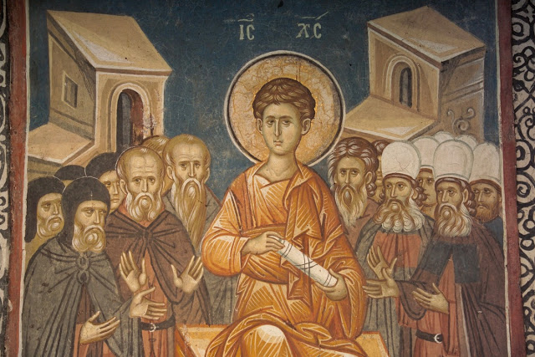

Slide 4
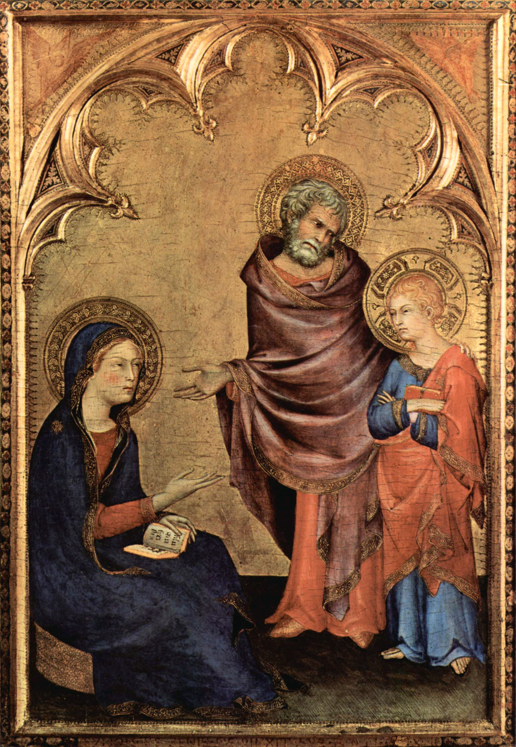

Slide 5
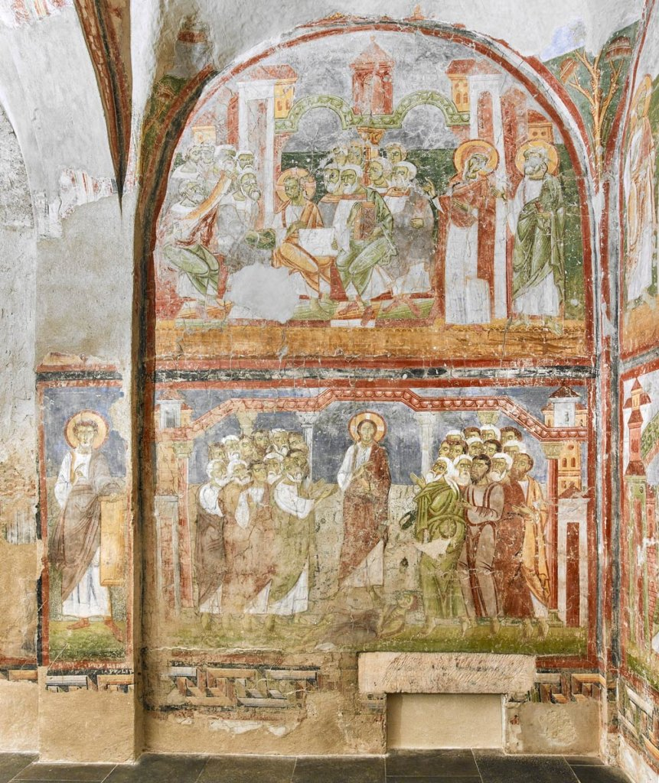

Slide 6
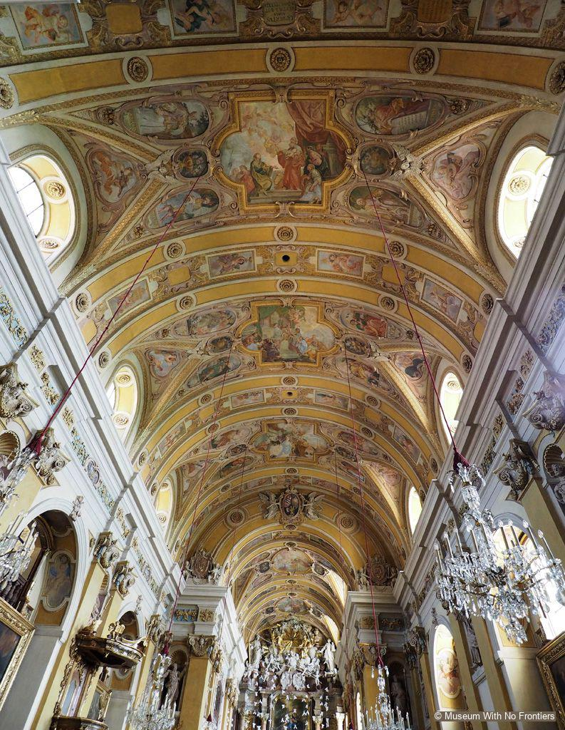
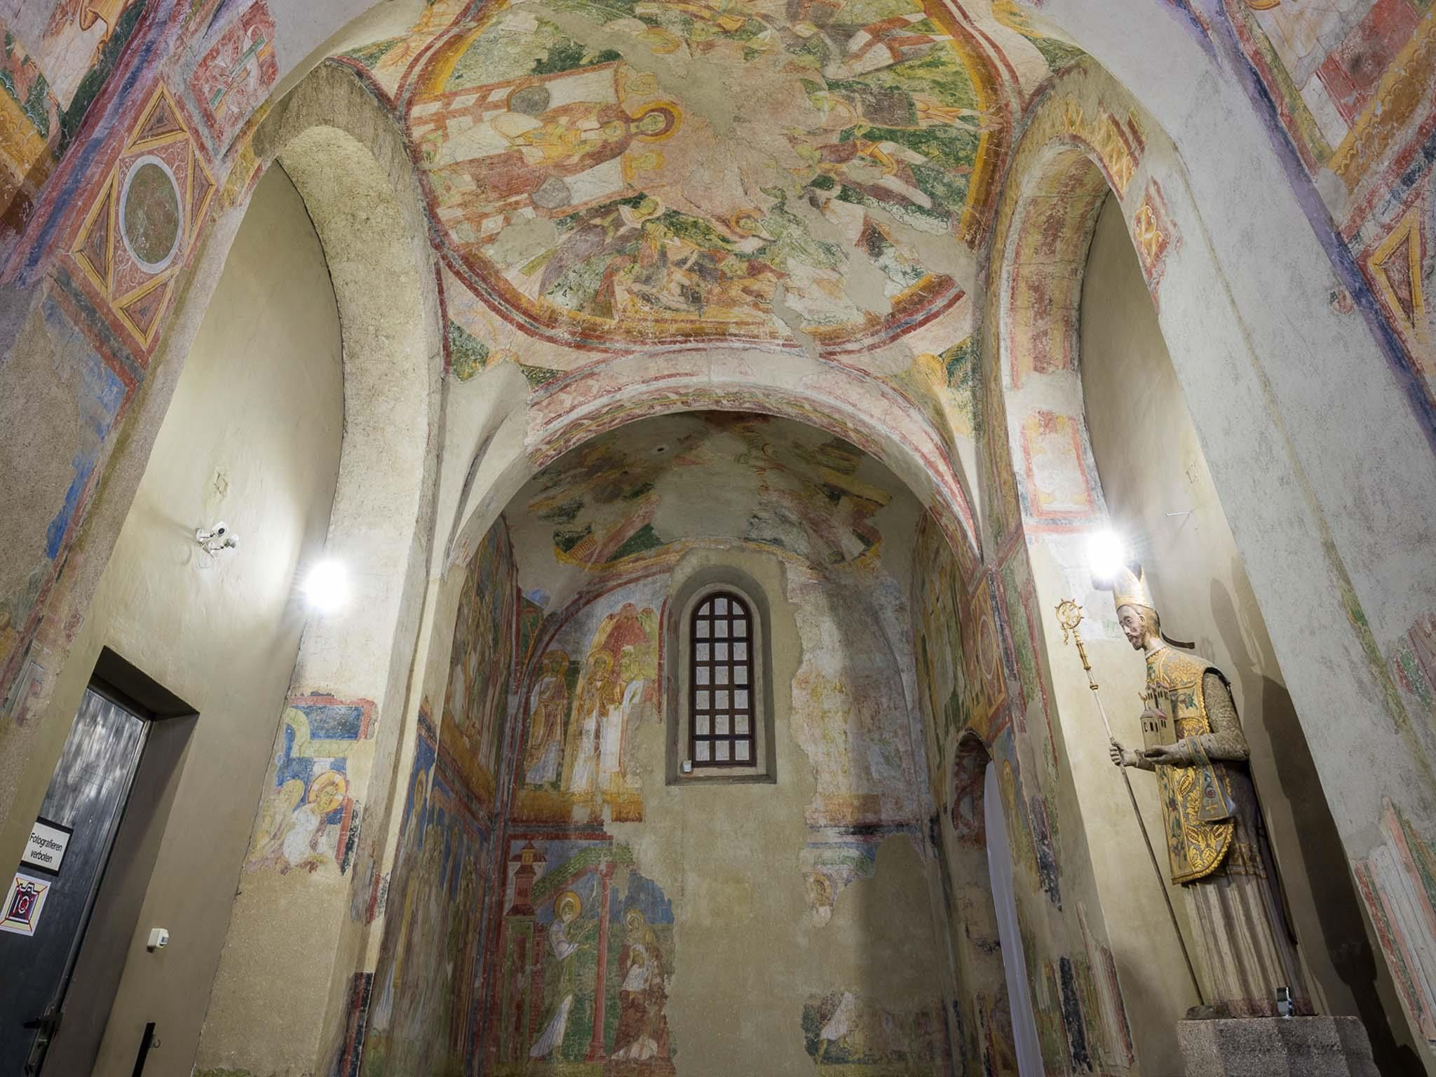

Slide 8
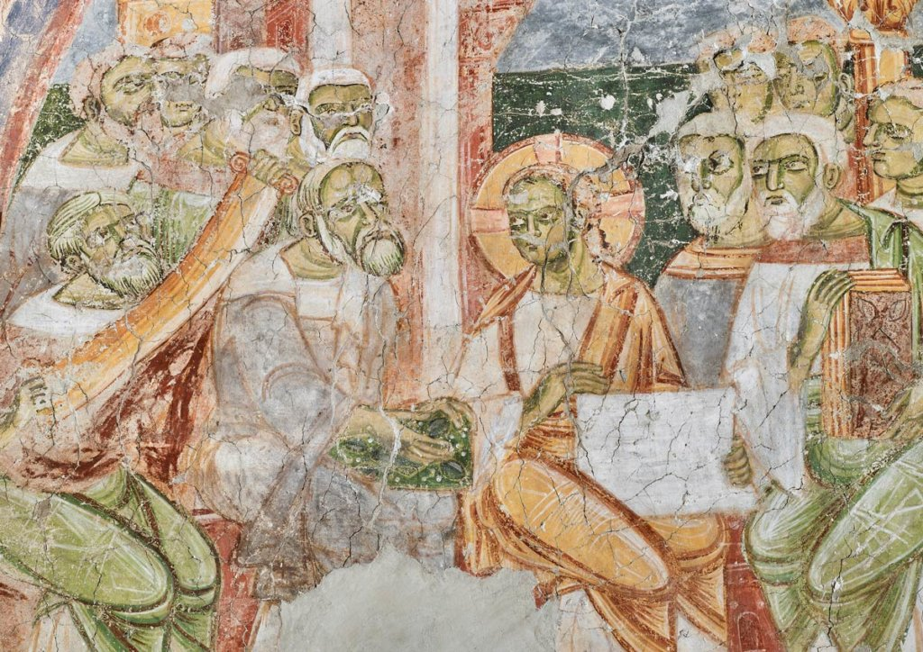

Slide 9
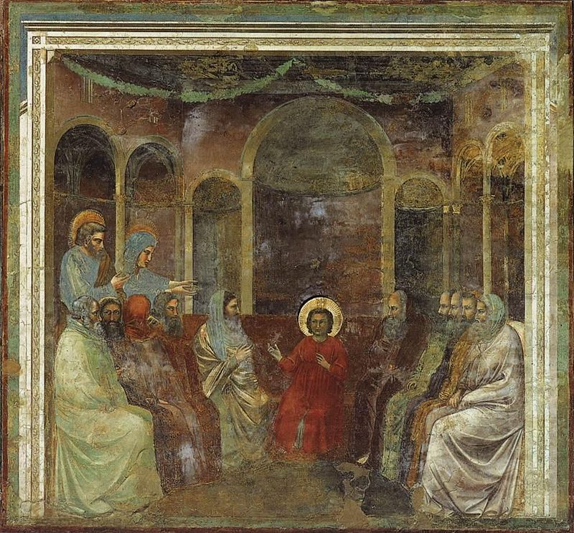

Slide 10
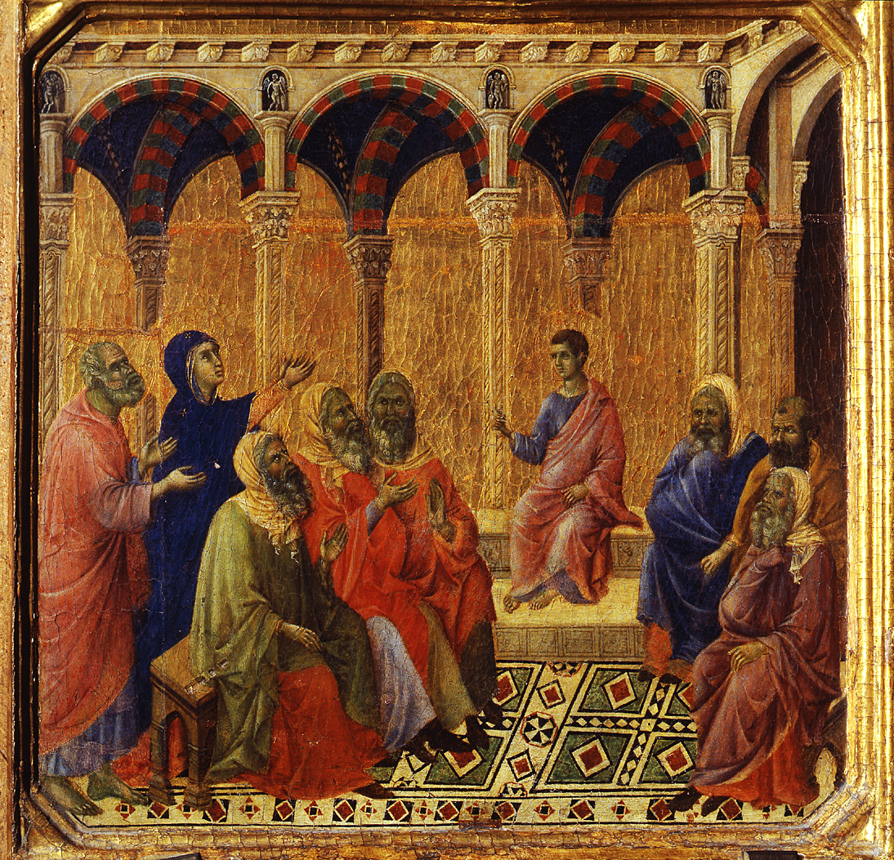

Slide 11
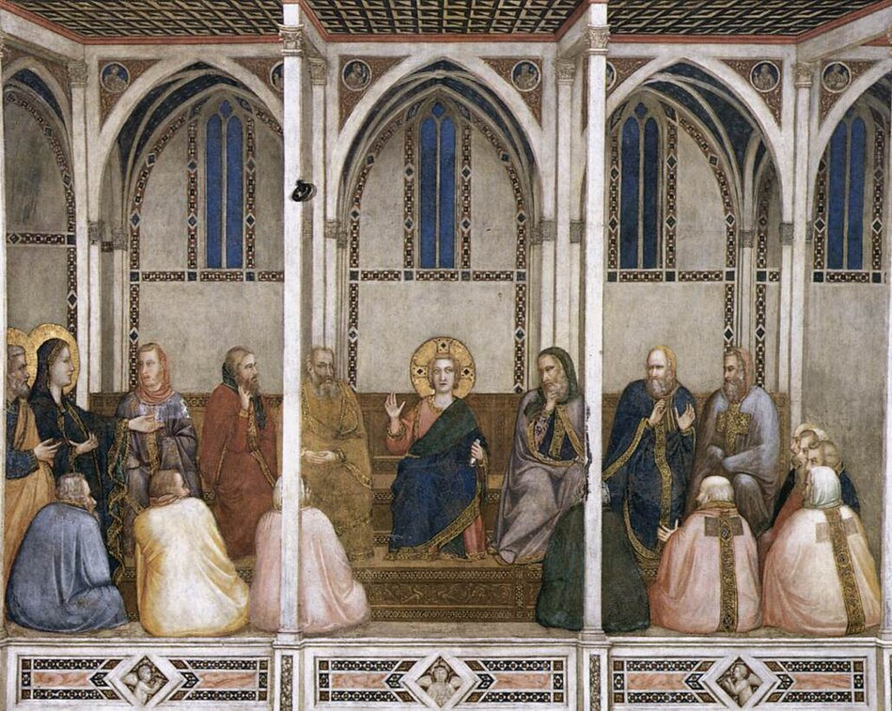

Slide 12
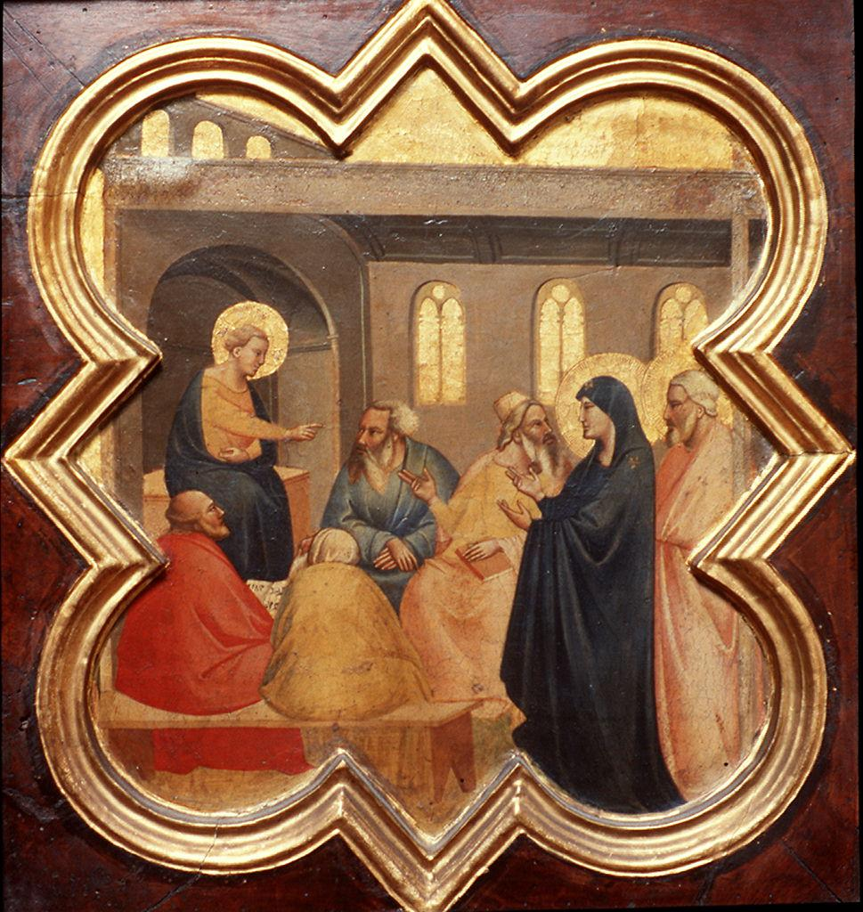

Slide 13
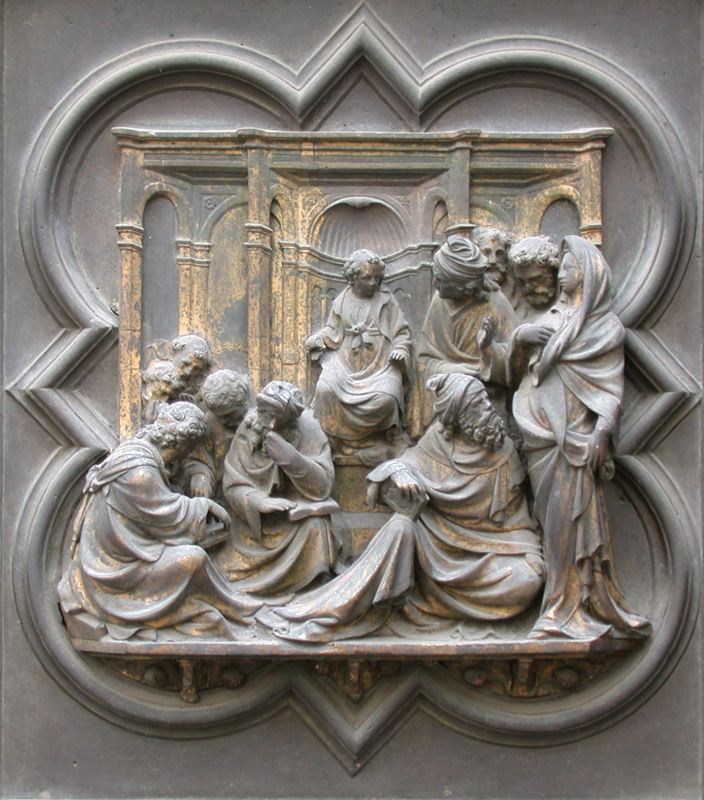

Slide 14
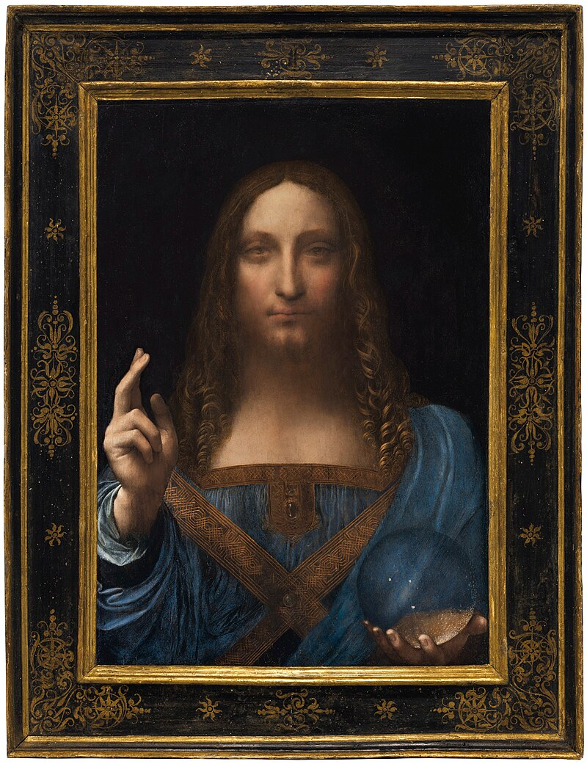

Slide 15
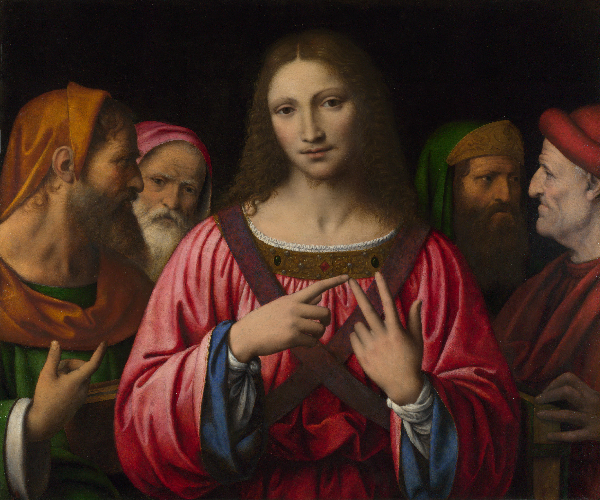

Slide 16
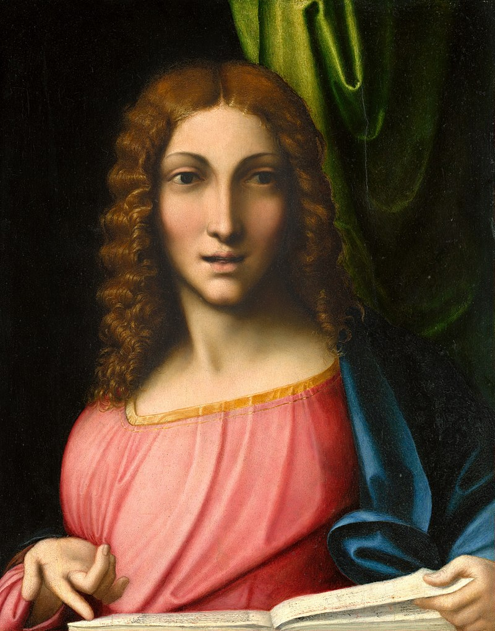

Slide 17
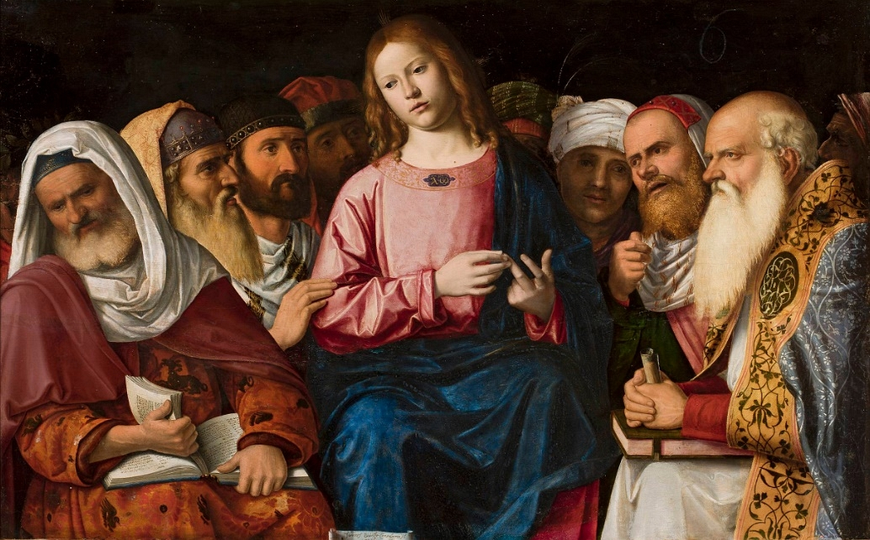
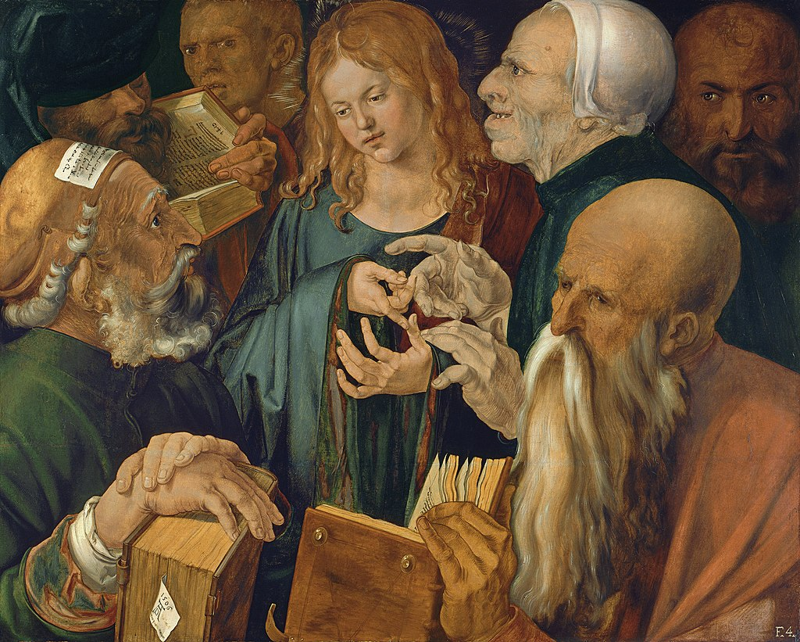

Slide 20
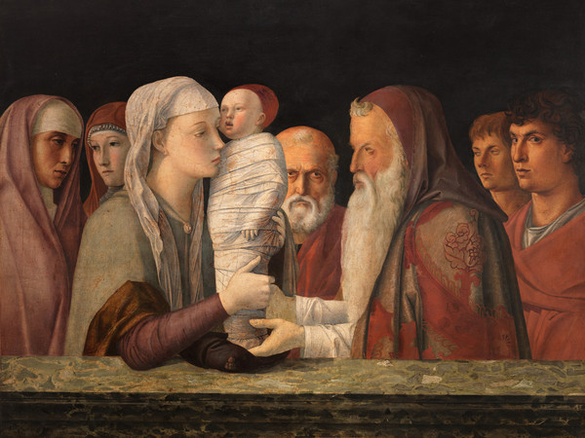
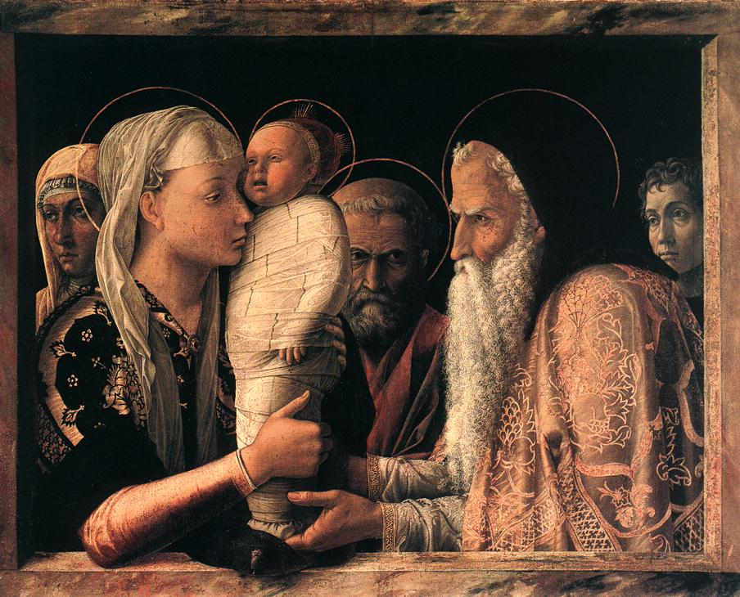

Slide 21
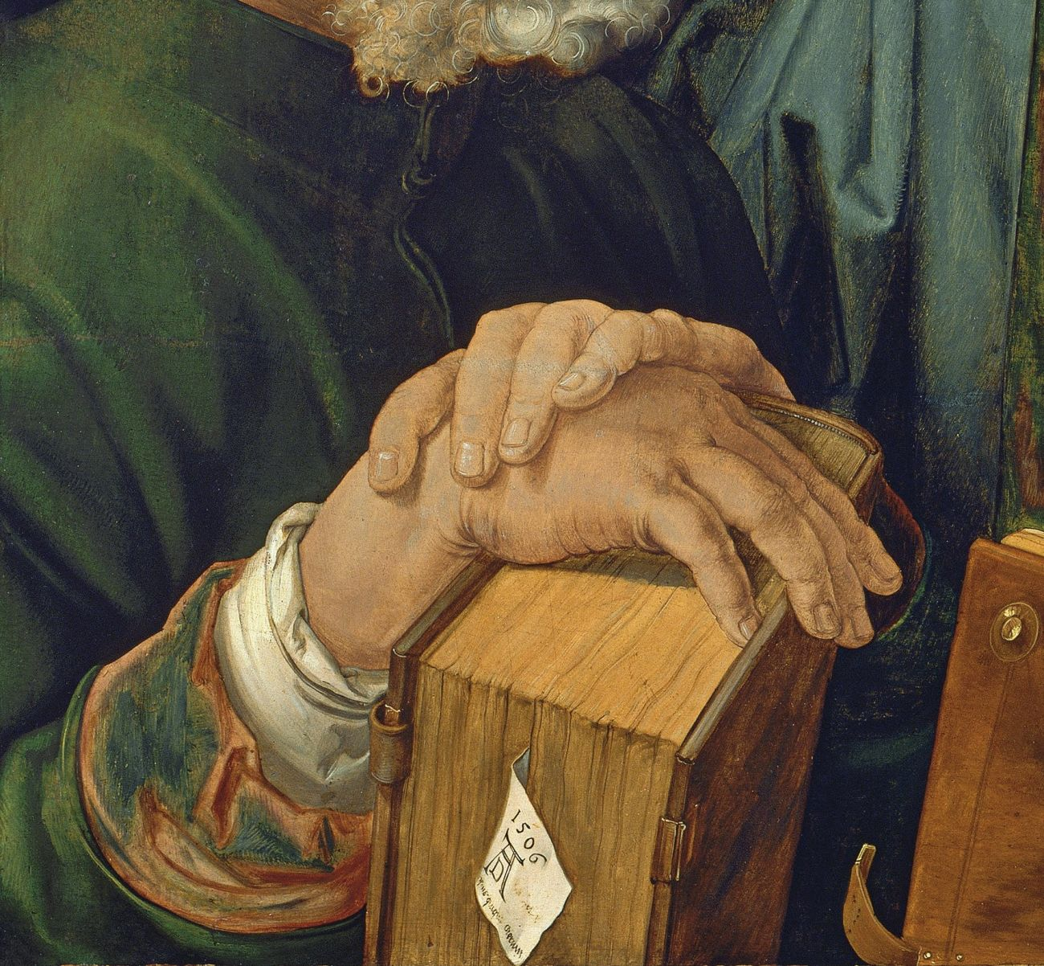
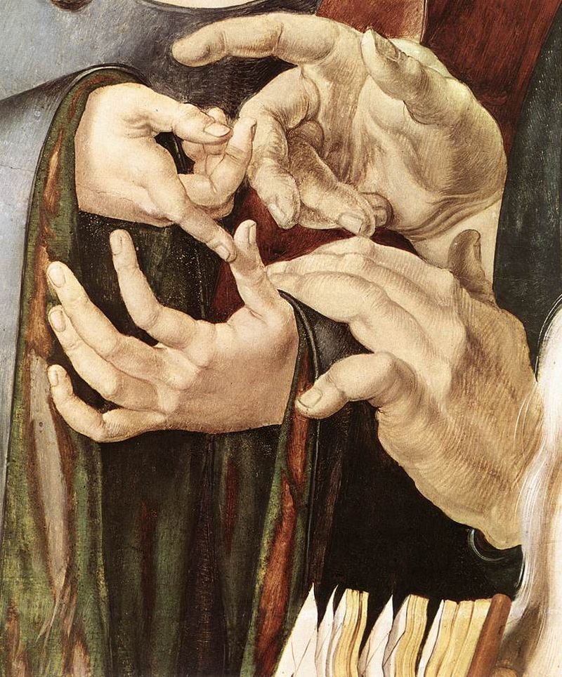
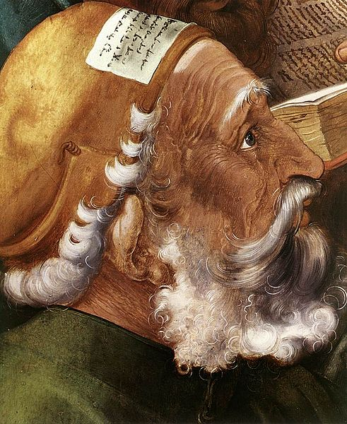
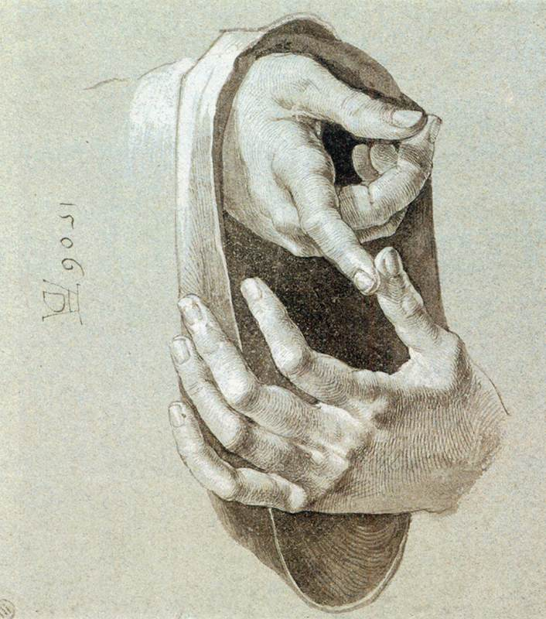
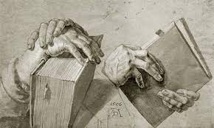

Slide 22
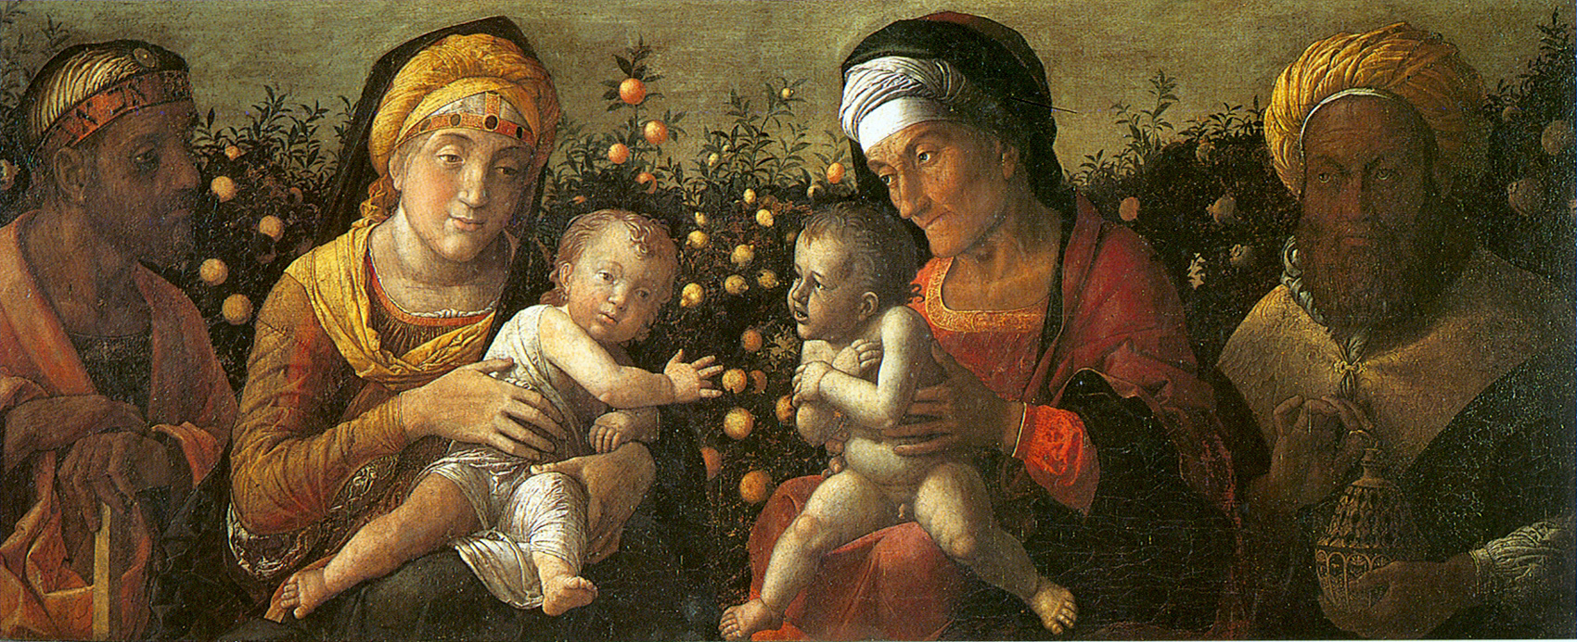

Slide 23
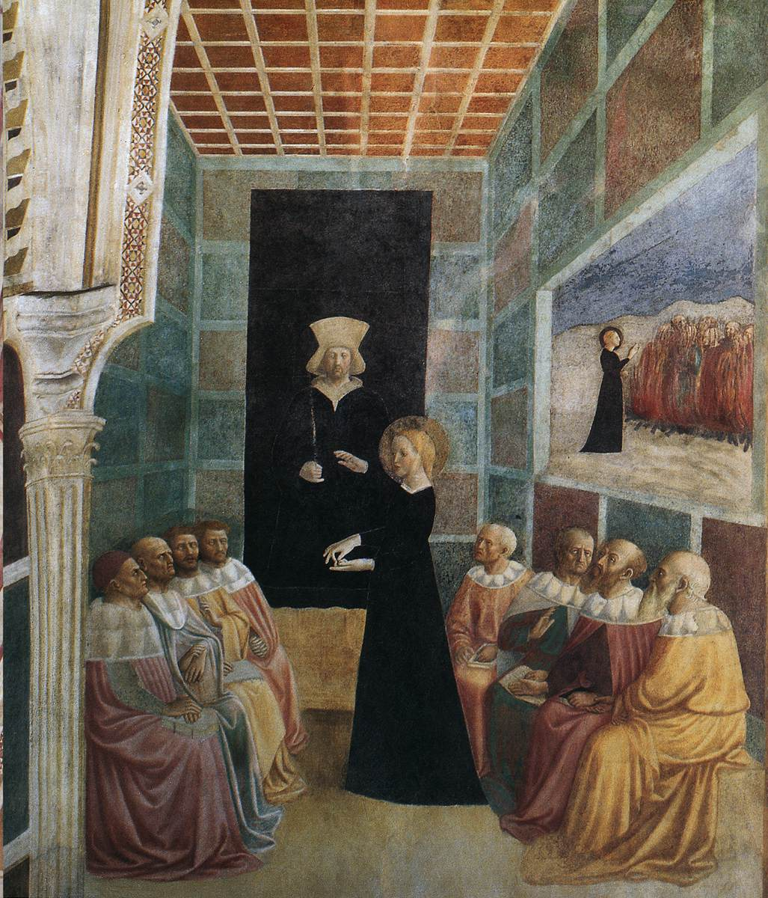
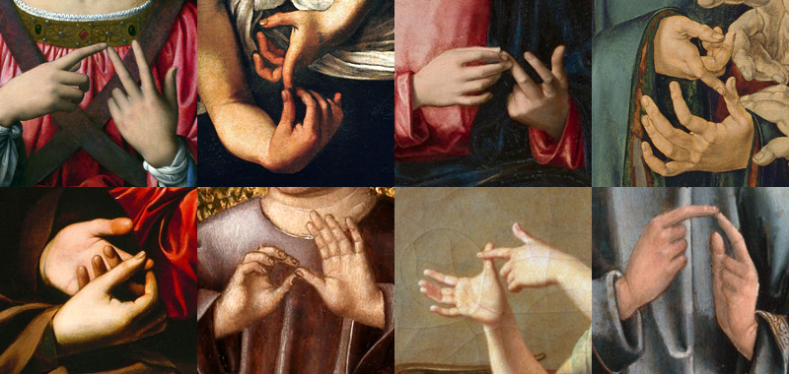

Slide 24
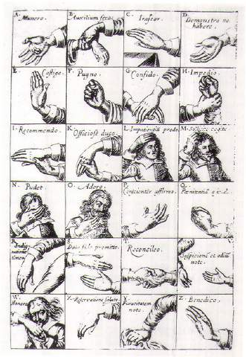
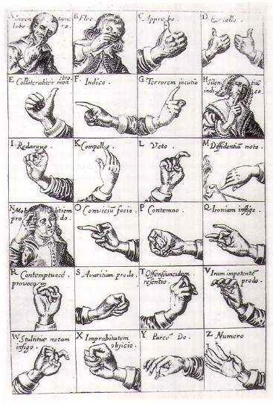

Slide 25
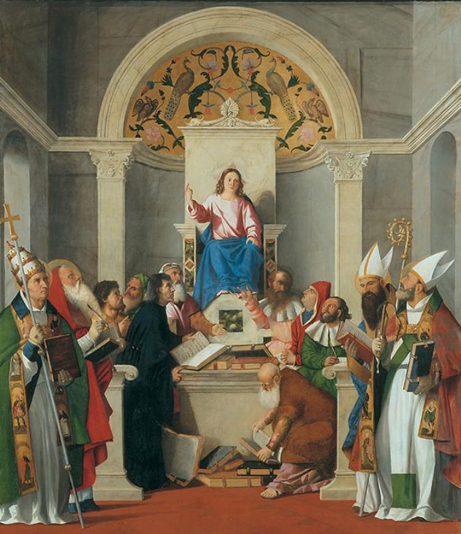

Slide 27
